Slide 1
Поверхностные интегралы первого рода
Выполнила: студ. Гр. 2У00 Крутова Н.П.
Проверила: Тарбокова Татьяна Васильевна

Slide 2
Определение
Логическое продолжение понятия двойного интеграла, когда областью интегрирования является некоторая поверхность, а подынтегральной функцией служит функция трёх независимых переменных
Свойства практически совпадают со свойствами двойного интеграла

Slide 3
Поверхностный интеграл
Первого рода
Второго рода

Slide 4

Поверхностный интеграл 1-го рода
Разобьём поверхность σ на n непересекающихся элементарных поверхностей, найдём элемент массы i -го элемента разбиения
Δm_{i}= f (M_{i})Δσ_{i}, M_{i}∈ Δσ_{i}, i = 1, 2,..., n .
Предел интегральной суммы:

Slide 5
если он существует, не зависит от способа разбиения поверхности σ на элементарные поверхности и выбора точек M_{i} на каждой из них, называется поверхностным интегралом по площади поверхности (первого рода) и равен массе m поверхности σ, ограниченной замкнутой кривой L ,если поверхностную плотность на этой поверхности задаёт функция μ = f )

Slide 6
Интегральная сумма
Интегральной суммой 1-го рода для функции f(x, y, z) поверхности называется сумма произведений значений функции в выбранных точках M_{i} (x_{i}, y_{i}, z_{i}) на площади соответствующих элементарных площадок

Slide 7

Правило вычисления поверхностных интегралов 1-го рода
Чтобы вычислить поверхностный интеграл по площади, нужно привести его к двойному интегралу:
в подынтегральную функцию вместо z подставить его выражение из уравнения поверхности
элемент поверхности dσ заменить дифференциальным выражением
вычислить полученный двойной интеграл по области D_{xy} – проекции поверхности σ на плоскость XOY

Slide 8

Свойства
Постоянный множитель можно выносить за знак поверхностного интеграла первого рода
Поверхностный интеграл первого рода алгебраической суммы двух функций равен алгебраической сумме поверхностных интегралов первого рода от этих функций
Если поверхность разбита на две части, не имеющие общих внутренних точек

Slide 9
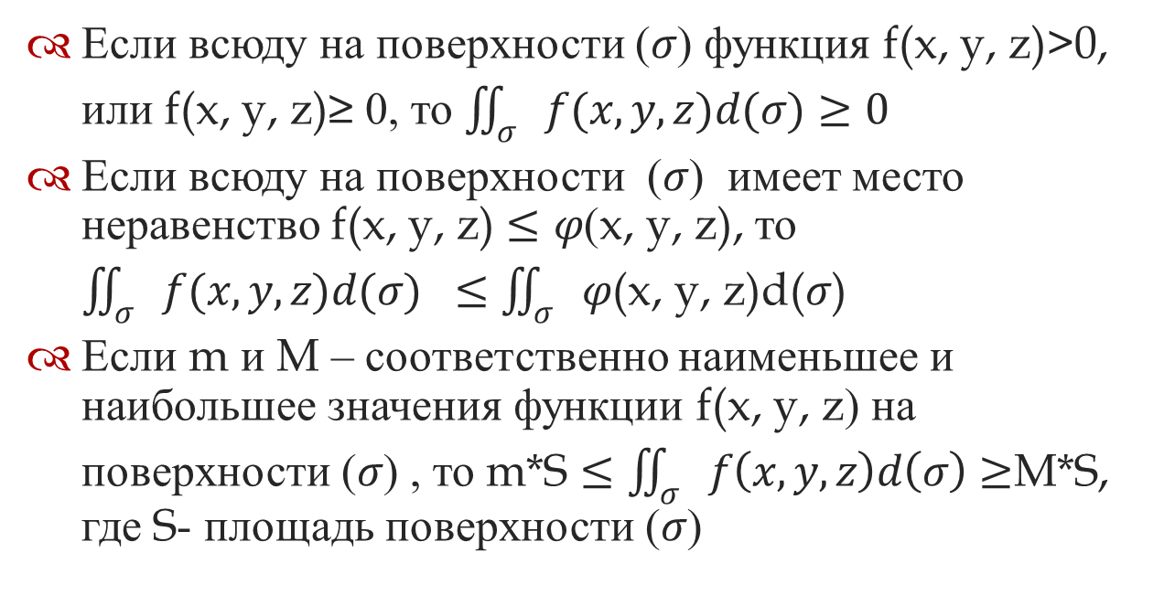
Свойства
Если всюду на поверхности ($σ$) функция f(x, y, z)>0, или f(x, y, z)≥ 0, то $\iint_{σ}{f(x, y, z)d(σ)≥0}$
Если всюду на поверхности ($σ$) имеет место неравенство f(x, y, z) $≤φ$(x, y, z), то $\iint_{σ}{f(x, y, z)d(σ)} ≤$ $\iint_{σ}{φ}$(x, y, z)d($σ$)
Если m и M – соответственно наименьшее и наибольшее значения функции f(x, y, z) на поверхности ($σ$) , то m*S $≤\iint_{σ}{f\left(x, y, z\right)d\left(σ\right)}$ $≥$M*S, где S- площадь поверхности ($σ$)

Slide 10
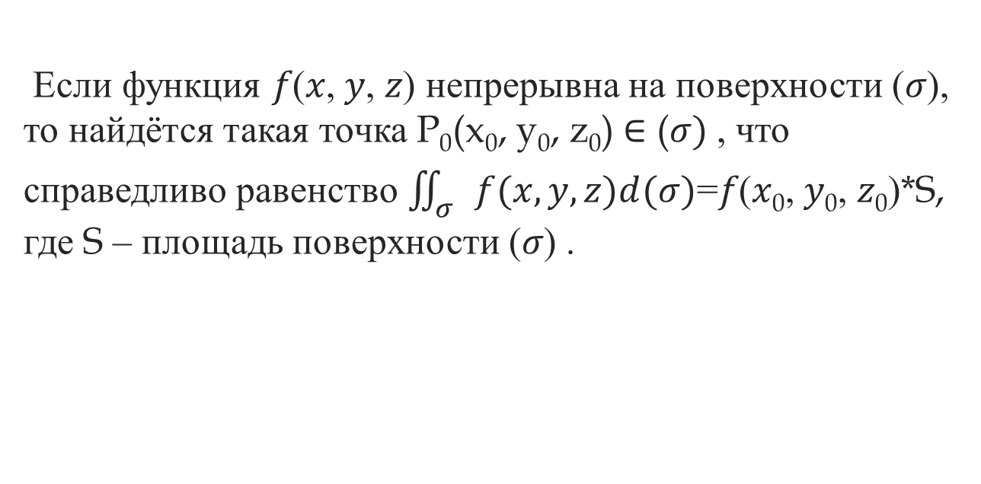
Теорема о среднем для поверхностного интеграла первого рода
Если функция 𝑓(𝑥, 𝑦, 𝑧) непрерывна на поверхности (𝜎), то найдётся такая точка P₀(x₀, y₀, z₀) $∈$ ($σ)$, что справедливо равенство $\iint_{σ}{f(x, y, z)d(σ)}$=𝑓(𝑥₀, 𝑦₀, 𝑧₀)*S, где S – площадь поверхности (𝜎) .

Slide 11
Приложения поверхностного интеграла
Пусть Ф −материальная поверхность с поверхностной плотностью ρ(x, y, z) в точке M(x, y, z) ∈ Ф.
Тогда справедливы следующие формулы:

Slide 12
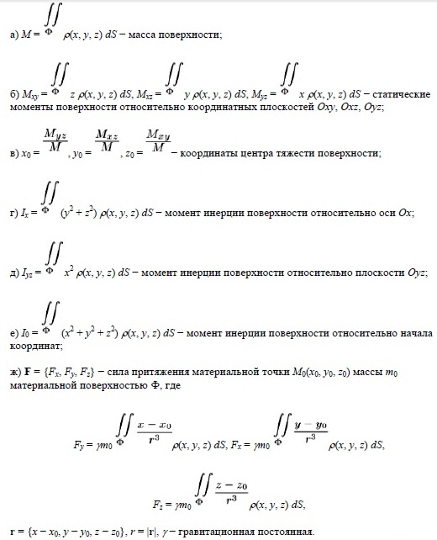

Slide 13
Спасибо за внимание!

